Slide 1

REGISTRATORE VOCALE E CONDIVISIONE TRAMITE BLUETOOTH
GRUPPO DI LAVORO
Giovanni Ianniruberto
Daniele Provenziani
PRESENTAZIONE PROGETTO ANDROID DEL CORSO DI PROGRAMMAZIONE DI DISPOSITIVI MOBILI

Slide 2

SPECIFICHE DEL FUNZIONAMENTO DELL’APPLICAZIONE
L’applicazione ‘RegTooth’ permette:
Registrare file audio
Qualità audio
Formato audio
Gestione dei file (audio e meta-data associato)
Gestione del meta-data (lettura e modifiche supportate)
Invio p2p file audio tramite Bluetooth
Inoltre l’applicazione supporta la lingua italiana e inglese (scelta in automatico a seconda della lingua impostata nel telefono)

Slide 3

STRUTTURA DELLE ACTIVITY
ACTIVITY PRINCIPALE
DISPLAY
REC,PAUSA,STOP
OPZIONI
LISTA REGISTRAZIONI
Viene visualizzato lo stato della registrazione (REC, PAUSA STOP)
Sono i bottoni che permettono le funzionalità del registratore
ACTIVITY OPZIONI
QUALITA’
FORMATO
ACTIVITY LISTA
LISTA REG.
CONDIVIDI, ELIMINA
Lista REG: permette la visualizzazione di tutti i file registrati e con un semplice click ne permette l’ascolto e la visualizzazione dei meta-dati con la possibilità di modificare gli elementi già inseriti, eliminarli e aggiungerne altri.
Qualità: con uno spinner permette la scelta della qualità audio
Formato: con uno spinner permette la scelta del formato audio

Slide 4
FUNZIONALITA’ ACTIVITY PRINCIPALE
Display: visualizza lo stato della registrazione e la durata della registrazione
Bottoni (REC,PAUSA, STOP): avviare, mettere in pausa (è possibile la ripresa della registrazione) e fermare la registrazione. Con la fermata della registrazione si ha il salvataggio del file audio e del meta-data associato ad esso in una cartella della sdcard del telefono
Opzioni: si accede alle impostazioni di registrazione, ovvero settare la qualità (la scelta ricade su tre possibili casi) e il formato (disponibile 3gp e mpeg) della registrazione
Lista registrazioni: visualizza le registrazioni salvate con la possibilità di gestire i file

Slide 5
FUNZIONALITA’ ACTIVITY LISTA
Lista registrazioni: contiene tutti gli elementi registrati con l’applicazione e ne permette la selezione per poter sfruttare le altre funzionalità che offre l’activity
SELEZIONO UN FILE
SEMPLICE CLICK
PRESSIONE PROLUNGATA
Si attivano i bottoni Condividi, Elimina (singolo file selezionato) ed elimina tutto (tutta la lista)
Si apre una nuova activity dedicata all’ascolto della registrazione e la visualizzazione del meta-data associato ad esso
CONDIVIDERE
E’ possibile condividere i file utilizzando una connessione p2p tramite il bluetooth con un altro dispositivo android

Slide 6
FUNZIONALITA’ ACTIVITY PLAYBACK E META-DATI
Costituita da:
3 bottoni per l’inizio, la pausa e lo stop dell’ascolto
Una barra che indica i progressi della riproduzione
Un cronometro che indica il tempo trascorso dall’inizio della riproduzione
STRUTTURA ACTIVITY
ZONA DEDICATA ALL’ASCOLTO
ZONA DEDICATA AI META-DATA
Si apre un menù che dà la possibilità di modificare il testo presente nell’elemento cliccato o di eliminarlo completamente.
Si presenta semplicemente come una lista costituita da tutti gli elementi che sono presenti nel meta-data associato al file audio selezionato.
CLICK
Concede la scelta di aggiungere un nuovo elemento personale al meta-data attribuendogli un titolo e il contenuto oppure di eliminare
MENU’

Slide 7
FUNZIONALITA’ BLUETOOTH
LATO TRASMISSIONE
LATO RICEZIONE
Nel lato trasmissione, attraverso il menu, è possibile cercare i dispositivi con i quali avverrà lo scambio dei file presenti nella cartella selezionata nell’activity precedente. Una volta accoppiati i due dispositivi che saranno in gioco per la trasmissione è possibile trasferire iniziare il trasferimento dei file attraverso il bottone presente contrassegnato con invia.
Nel lato ricezione, attraverso il menu, è possibile rendere rilevabile il dispositivo e quindi ricercabile dall’altro utente. L’utente che dovrà ricevere i file non dovrà fare altro che attendere l’invio dei file che saranno salvati con lo stesso nome che possiedono prima dell’invio.

Slide 8
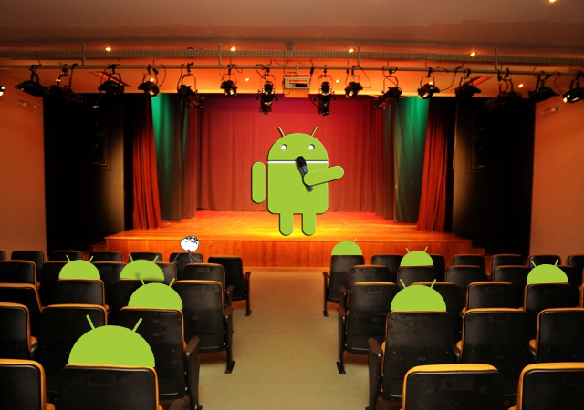
GRAZIE PER L’ATTENZIONE!!!!

